Slide 1
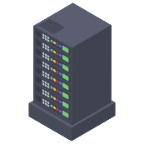


Thema und Ziele
Stand der Technik:
Verteiltes Rechnen ist bereits Stand der Technik in der Informationstechnik
Distributed Computing:
Rechencluster, zusammengesetzt aus mehreren Rechenzentren, die örtlich verteilt sind.
Geschäftsmodell wird als „Cloud Computing“ bezeichnet:
Rechenressourcen als „On-Demand“ Service
Rechenleistung
Speicherkapazitäten
Datenbanken
Netzwerk
Software
Abrechnung nach Nutzung (pay-as-you-go)
Ziele:
Fahrzeuge können ebenfalls in Rechencluster (Distributed Computing) zusammengesetzt werden:
Bessere Ausnutzung der Ressourcen in Fahrzuständen wo die Rechenleistung lokal nicht benötigt wird (Parken)
Wärmeerzeugung für z.B. Innenraum mit Rechenleistung
Rechenleistung kann im Cloud Computing Modell zur Verfügung gestellt werden
Methode:
Entwicklung einer Plattform, die es ermöglicht externe Applikationen in Fahrzeugsteuergeräte zu platzieren und zu verwalten
Erkennung von neuen Teilnehmern im Netzwerk
Isolierung der externen Applikation von der Host Umgebung
Übertragung der relevanten Informationen für eine effiziente Aufteilung der Rechenaufgaben

Slide 2
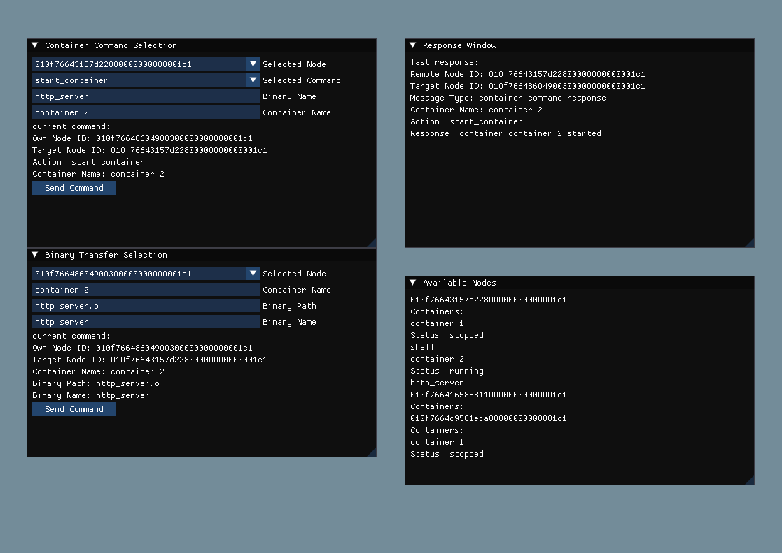
Ergebnisse
Funktionale Implementierung für Container Manager „Runtime Node“:
Kann isolierte Laufzeitumgebungen erstellen (Container)
Kann für die Architektur kompilierte Programme vom Runtime Manager laden und ausführen
Übertragung von Laufzeitkomponenten möglich
Funktionale Implementierung für „Runtime Manager“:
Erkennt „Runtime Nodes“ im netzwerk und erfasst deren Zustand
Kann Container auf „Runtime Nodes“ verwalten
Kann Programme auf die „Runtime Nodes“ kopieren
Kann Laufzeitumgebung-Komponenten an „Runtime Nodes“ übertragen

